Slide 1




Journal interne de la Résidence
Janvier, Février 2026
L’éveil de Creney
L’hiver laisse place au printemps et, avec lui, aux travaux de nettoyage.
Comme vous avez pu le constater, la façade a été entièrement nettoyée. Le résultat avant/après est sans appel.
Le prochain conseil de la vie sociale aura lieu le mercredi 25 mars à 14h dans le bureau de l'animatrice.
Le conseil de vie sociale est une instance élue par les résidents et les familles d’un établissement médico-social. Composé de représentants des résidents, des familles et du personnel de l’établissement, le conseil de la vie sociale donne son avis et fait des propositions sur toutes les questions liées au fonctionnement de l’établissement : qualité des prestations, amélioration du cadre de vie… Son rôle est consultatif.
Le conseil de la vie sociale a été créé par la loi du 2 janvier 2002 rénovant l’action sociale et médico-sociale afin de renforcer les droits des résidents hébergés dans des établissements médico-sociaux…
Cette instance favorise l’expression et la participation des résidents et de leurs familles à la vie de la structure.
Pour rappel vous trouverez les coordonnées des représentants familles dans le SAS de l'accueil (si vous souhaitez leur faire remonter des remarques/suggestions).
Nous avons également mis en place le "billet d'idées" à l'accueil.
Toute l'équipe poursuit la préparation en vue de l'évaluation externe qui se déroulera du 18 au 20 mai.
Ma porte reste ouverte pour toute échange,
« Il vaut mieux reverdir que d’être toujours vert. »
(Madame de Sévigné, Lettre
Chères familles,
.
Delphine Bardoula
Directrice
de la Résidence
Les Jardins de Creney
Notes:
1

Slide 2
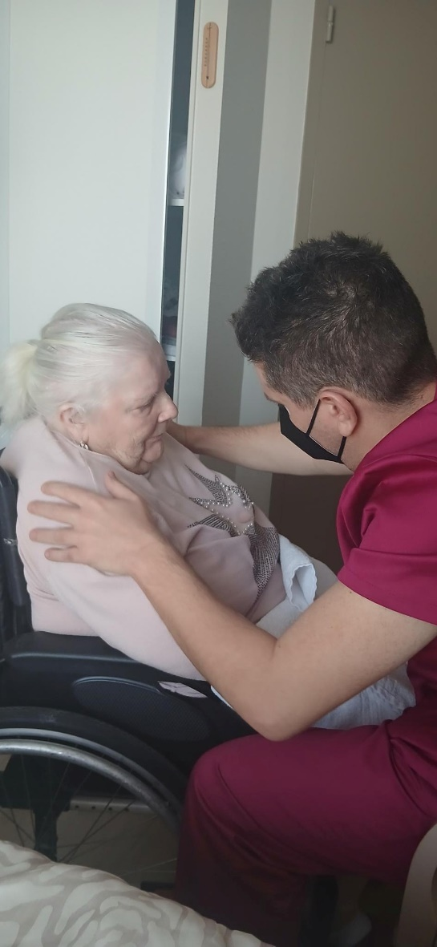


Journal interne de la Résidence Les Jardins de Creney
Janvier, février 2026
DES MASSAGES
Michaël et Céline, deux futurs gérontopraticiens formés auprès d’Eric Girardot, sont venus proposer des moments de bien-être aux résidents des Jardins de Creney pour aider à l’endormissement, à l’apaisement et à la décontraction. Cette expérience a été reçue comme un cadeau par les résidents.
Les participants ont apprécié ces moments privilégiés pendant deux semaines.
.
Les séances durent environ 20 à 30 minutes, et sont généralement effectuées seul avec la personne âgée.
Il/elle sélectionne une approche de bien-être adaptée :
le massage confort bien-être pour favoriser la détente et le repos des aidants naturels, des séniors et des personnes âgées sans dépendance
le toucher massage sur les vêtements pour s’adapter aux personnes fragilisées par l’âge
le toucher contact pour apaiser les personnes douloureuses ainsi que les personnes en fin de vie.
Le gérontopraticien peut intervenir dans la chambre du résident, l’essentiel étant de pratiquer dans une pièce avec le moins de stimulation sensorielle possible.
L’avantage est qu’une séance peut se dérouler en position assise, si la personne est en fauteuil roulant ou qu’il est compliqué de lui soumettre l’idée de changer de position, ainsi qu’en position allongée pour une personne alitée.
.
2

Slide 3


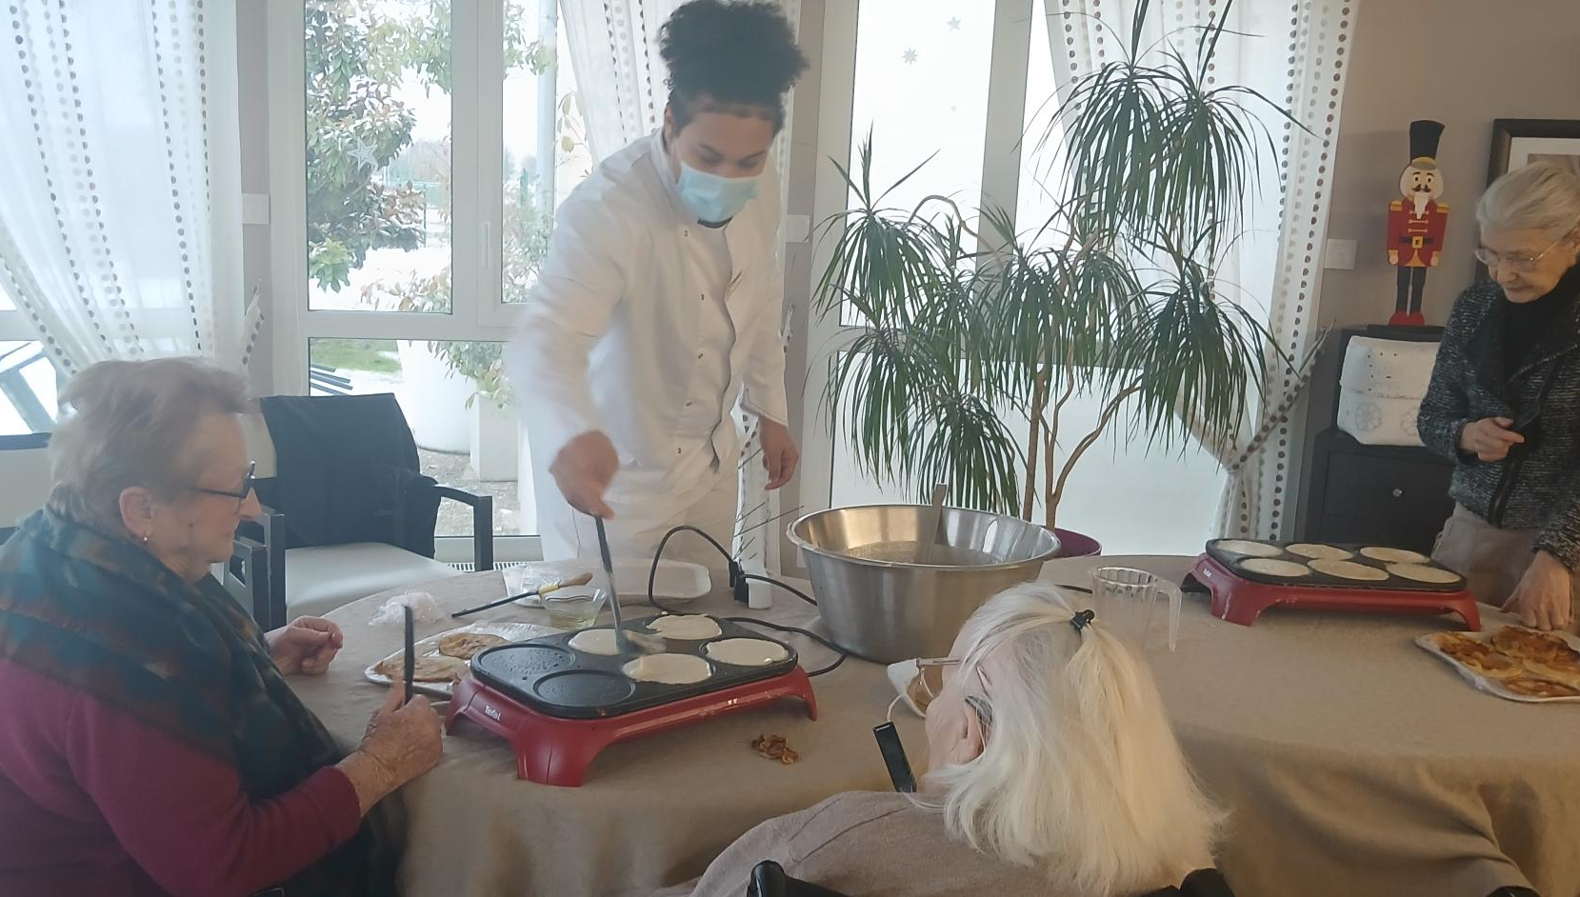

Journal interne de la Résidence Les Jardins de Creney
Janvier, février 2026
LA CHANDELEUR
La Chandeleur est bien évidemment connue pour les crêpes qui se dégustent dans presque toutes les maisons de France.
Il est de coutume de retourner une crêpe en la faisant sauter dans la poêle avec une pièce, à l'origine un Louis d'or, dans la main gauche. Si la crêpe retombe impeccablement plate dans la poêle, alors c'est une signe de prospérité financière pour l'année à venir.
Nos grands-parents ont connu aussi la coutume de placer la première crêpe repliée sur une pièce de monnaie au-dessus de l'armoire de la maison pour attirer la bonne fortune et les récoltes abondantes sur la maison.
La crêpe de par sa forme et sa couleur blonde serait censée représenter le soleil, l'allongement des journées conduisant au printemps.
Bien que la Chandeleur soit une fête religieuse, cette tradition est une fête pour les gourmands.
Alors, aux Jardins de Creney, même si on n’a pas de pièce en or et on ne peut pas mettre de crêpes en haut de l’armoire pour l’hygiène, on fait sauter les crêpes et on les déguste avec du sucre, de la confiture et du chocolat.
3

Slide 4

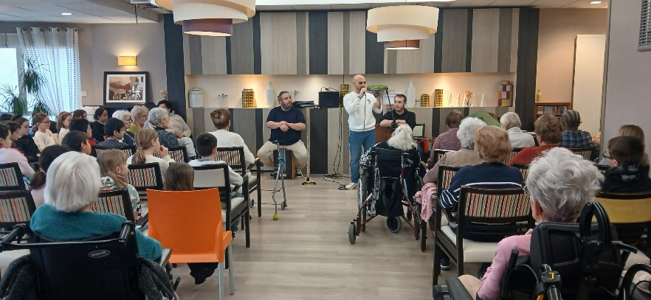

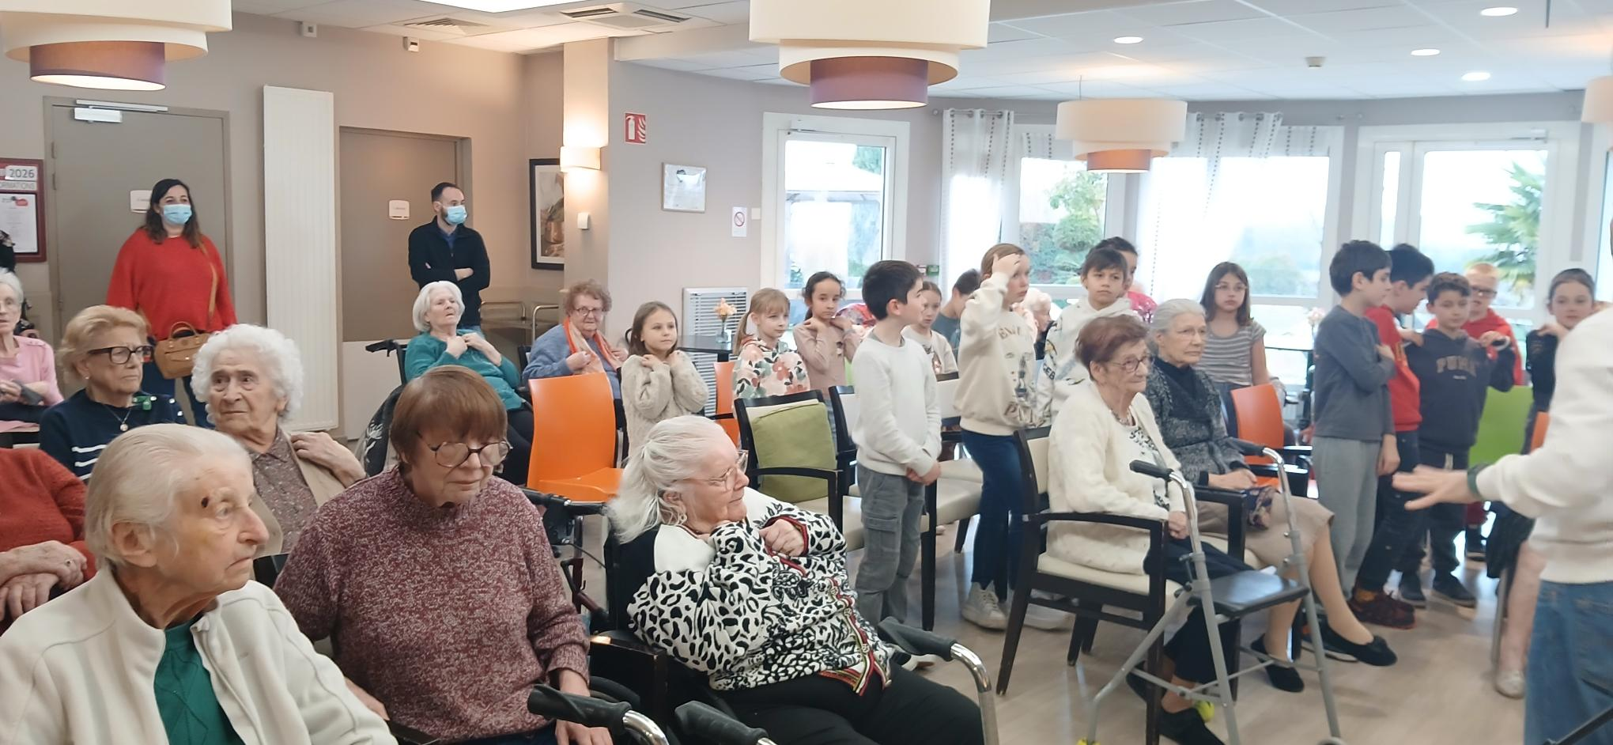
Journal interne de la Résidence Les Jardins de Creney
Janvier, février 2026
LA CHORALE INTERGENERATIONNELLE
.
Pour la deuxième année consécutive, l’établissement a répondu à un appel à projet pour l’aventure « Chorale intergénérationnelle ».
C’est avec plaisir que les résidents ont retrouvé une trentaine d’élèves de l’école primaire de Creney, sans oublier Yves, Damien et Mathis du groupe Vice-Vers-Love pour nous accompagner pendant les séances de répétitions de chants.
Les séances commencent par des échauffements des zygomatiques et des cordes vocales. Puis la répétition des chansons a lieu sans oublier la séance de percussions.
La chorale se retrouve une fois par mois pour le récital des deux chansons qui seront présentées par notre groupe « les bleues » le 9 avril à l’Espace Argence auprès de cinq autres groupes constitués d’EHPAD et d’écoles primaires.
.
4

Slide 5
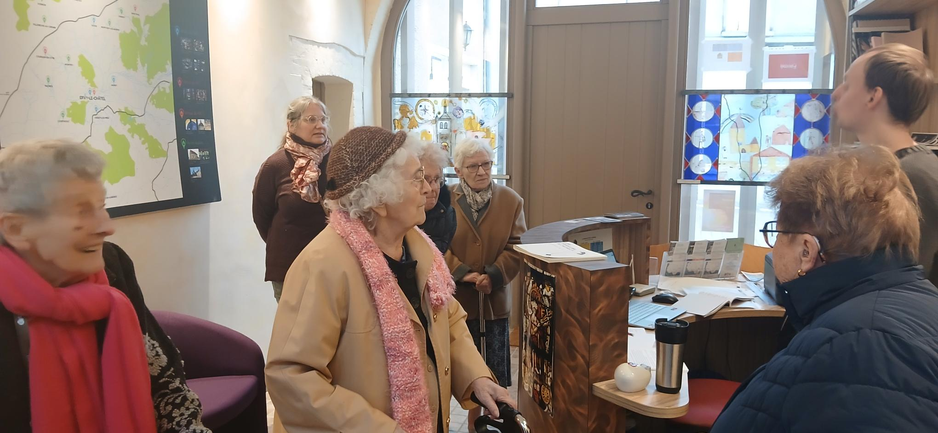

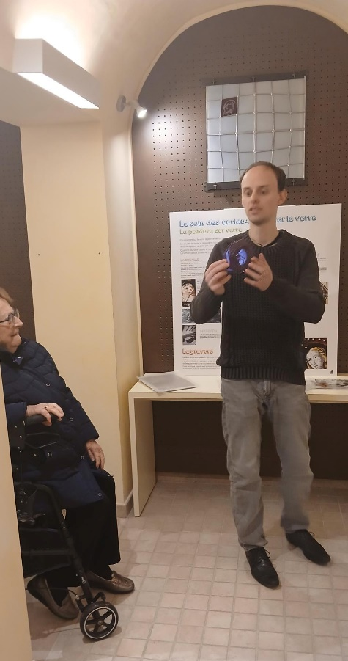
Janvier, février 2026
LE MUSEE D ERVY LE CHATEL
.
Quelle surprise pour les résidentes de prendre le mini-bus pour une sortie à Ervy le Châtel, citée de vitrail.
Située aux confins de de la Bourgogne et de la Champagne, nous nous rendons à la maison de vitrail d’Armance, ancienne prison pour hommes et femmes.
Ce lieu nous a fait découvrir les gestes et le savoir-faire des artistes travaillant le verre et l’histoire du vitrail.
Le conférencier nous a délivré les plus grands secrets du vitrail dit « les Sibylles.» L’explication du vitrail nous a permis de comprendre à quelle point la vie politique et la vie religieuse étaient liées au moyen Age.
57

Slide 6
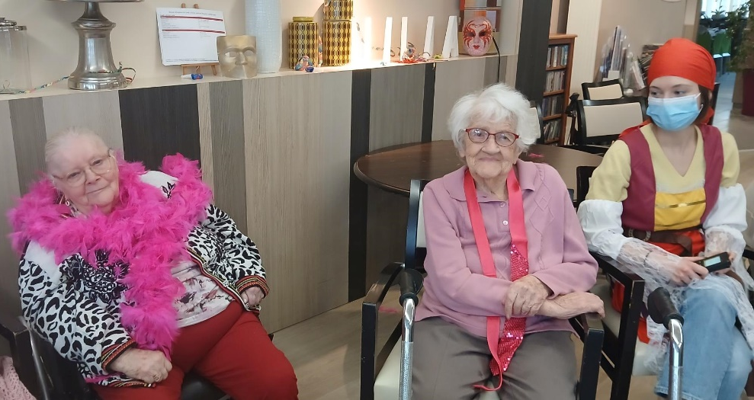
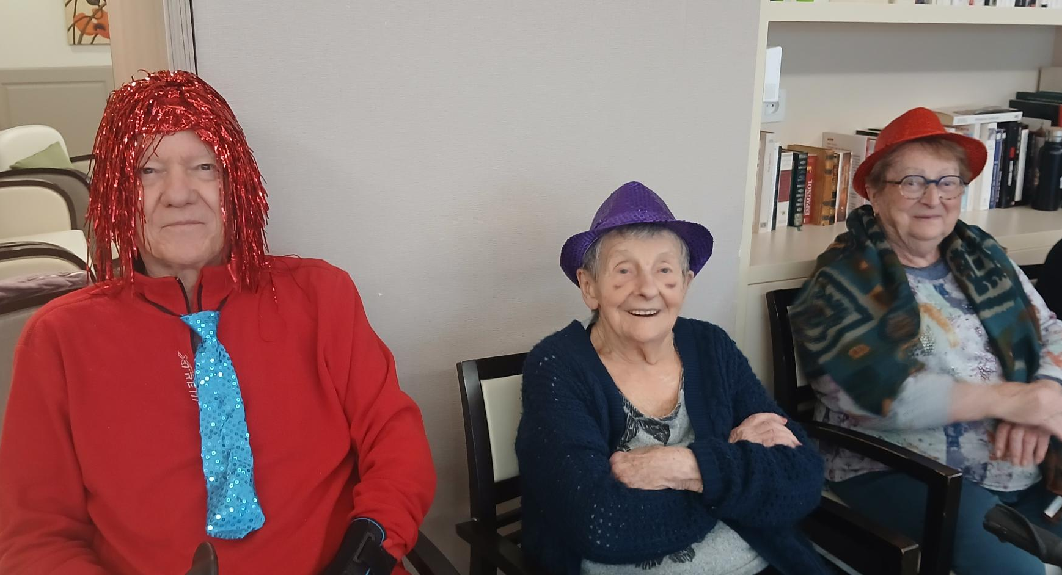
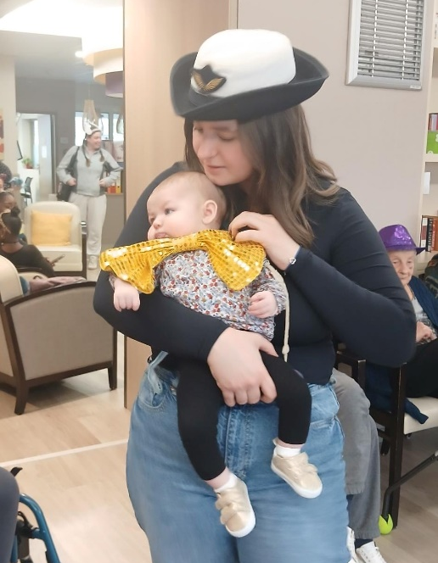
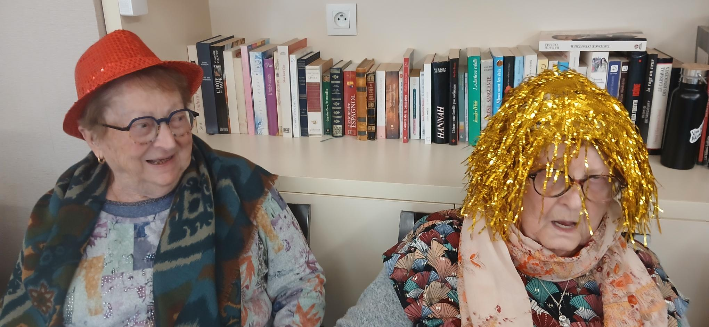
Journal interne de la Résidence Les Jardins de Creney
Janvier, février 2026
CARNAVAL
.
La fête des fous est venue chambouler le quotidien à la résidence le mercredi 18 février. Les couleurs ont égaillé et transformé le climat morose de cette fin d’hiver.
Pour un jour, les fonctions ont été remplacées par des costumes révélant les inspirations les plus secrètes.
Bien entendu, cette journée n’aurait pas pu être parfaite sans les merveilleux beignets confectionnés par Jérôme et Brice. Un véritable régal apprécié de tous.
.
6

Slide 7
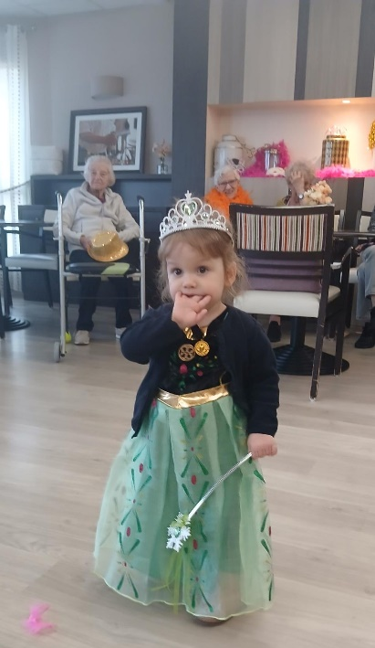
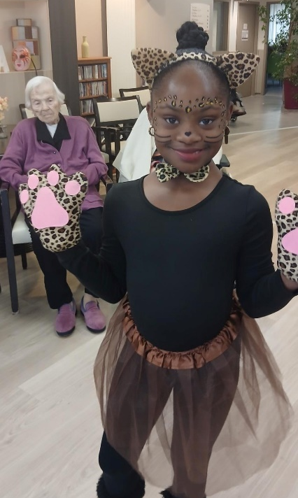
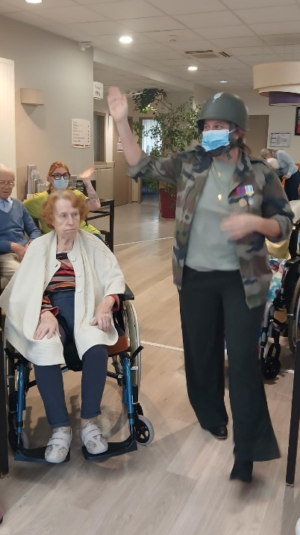
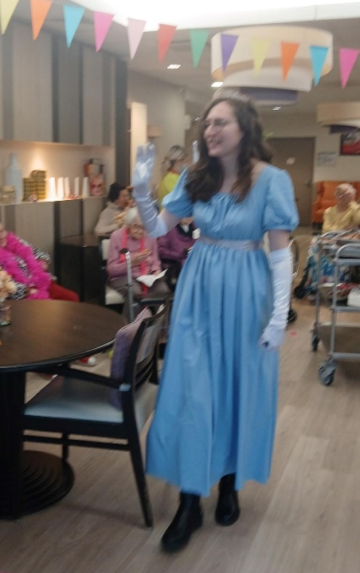
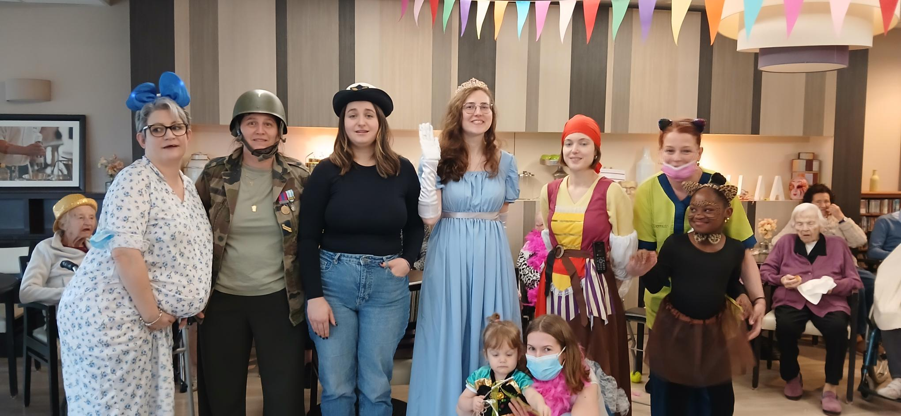
Journal interne de la Résidence Les Jardins de Creney
Janvier, février 2026
.
.
7

Slide 8
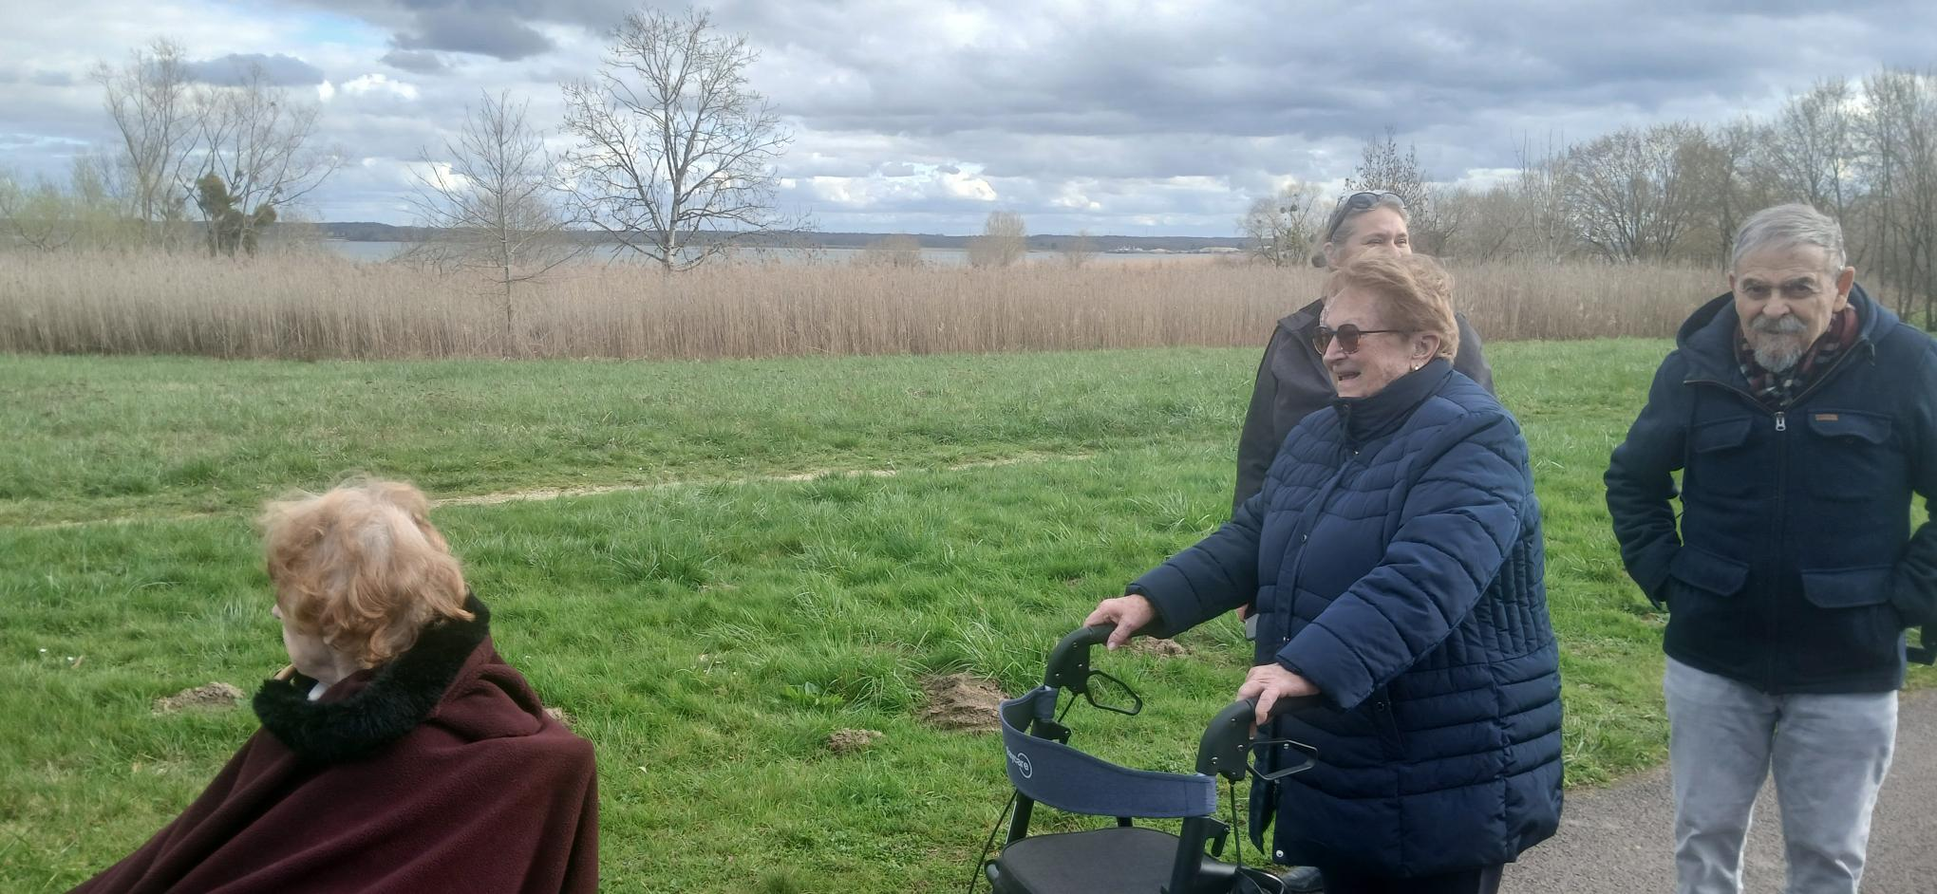
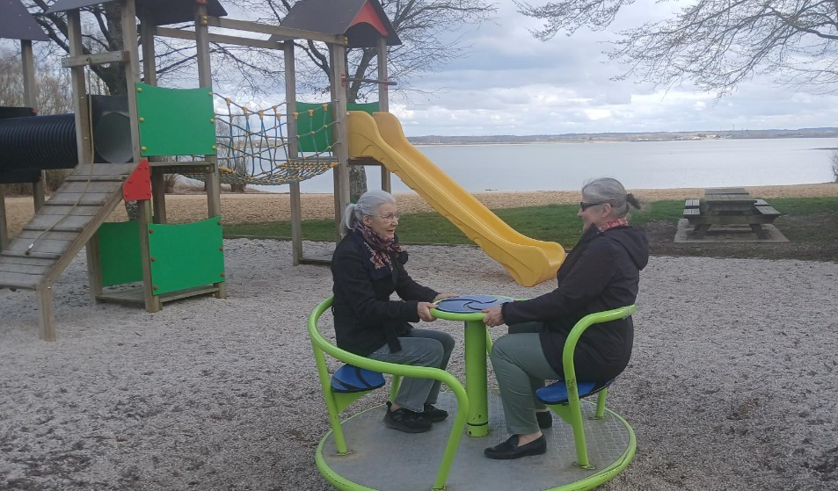
Journal interne de la Résidence Les Jardins de Creney
Janvier , février 2026
SORTIE AU LAC
.
.
Avec un si beau soleil et une chaleur aussi douce, rien de mieux que de se recharger en vitamine et de respirer le grand air près du lac.
Les résidents ont apprécié de sortir pour une petite marche afin de se dégourdir les jambes et d’apprécier le paysage.
Une plage calme pour un samedi mais nous ne sommes que fin février, alors on en profite pour marcher sur le sable, prendre une collation au soleil et pourquoi pas retrouver son âme d’enfant avec les jeux du parc.
Les résidents ont trouvé le lieu idéal pour les prochaines sorties d’été. Sur la route Mme Beuve nous fait découvrir son pays et le bar restaurant qu’elle a tenu toute sa vie. Alors la prochaine fois on fera une pause rafraichissante en terrasse. Le rendez- vous est pris !
8

Slide 9
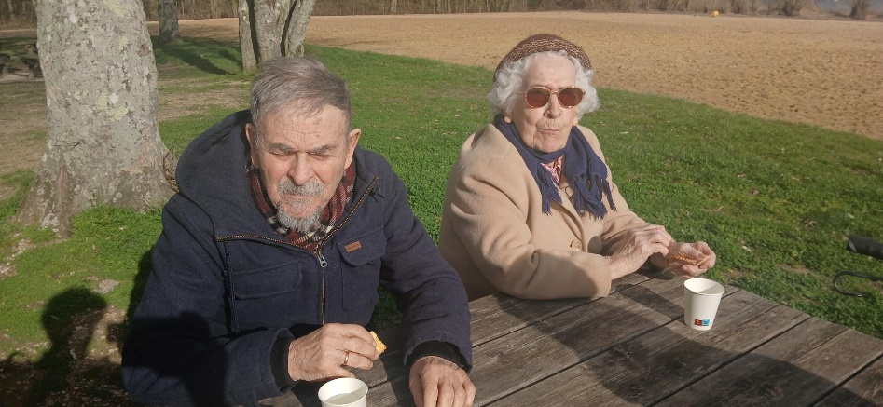
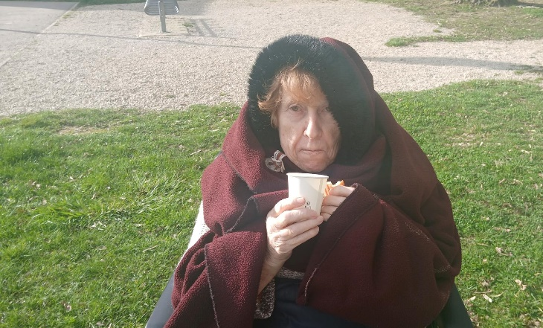
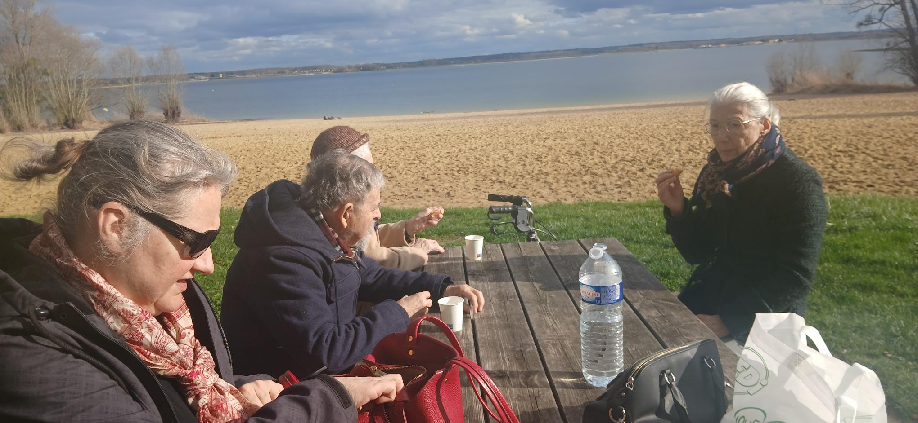
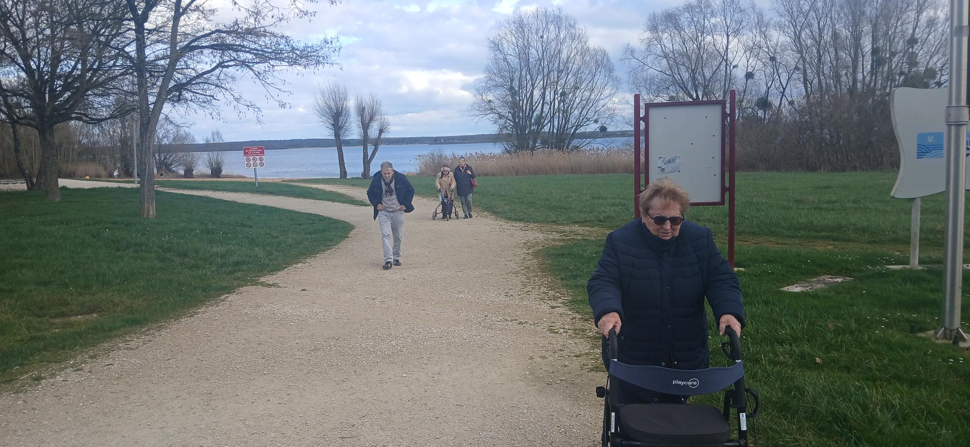
Journal interne de la Résidence Les Jardins de Creney
Janvier, février 2026
.
.
9

Slide 10







Journal interne de la Résidence Les Jardins de Creney
Janvier, février 2026
Bon à savoir
Le soleil est là !
Les anniversaires à souhaiter :
Mme Chaudron, 3/03
Mme Rebhann, 25/03
Mr Rothan, 26/03
Mme Burger, 5/04
Mme Thevenot C, 12/04
Mme Grella, 12/04
Mme Ngo Nonga, 18/04
Sans oublier le personnel :
Nathalie, 4/03
Ely, 18/03
Océane, 18/03
Aglaîne, 29/03
Mathilde, 8/04
Mme Bardoula, 22/04
Isabelle, 27/04
La direction et le personnel
des
Jardins de Creney vous souhaitent de très belles
fêtes de fin d’année
L’hiver se termine et il fait déjà très beau pour notre plus grand plaisir !
Pour le bien-être des résidents, merci de veiller à ce que votre parent ait bien un chapeau et des lunettes de soleil pour les sorties dans le jardin et à l’extérieur de l’établissement.
PROCHAINS SPECTACLES
Vendredi 27 mars Spectacle « les plus belles chansons italiennes »
Vendredi 24 avril nous retrouvons le groupe
« Parole de swing ».
Elles nous ont quittés
Nous avons une pensée particulière pour la famille de madame Parise, de madame Guerder ainsi que de Madame Bordg, qui nous ont quittés au mois de janvier et au mois de février.
10

